Slide 1
Daily Scrum
08/11
Han Sang Lee Java A-4 SK Didimdol 4th hillofsky@naver.com

Slide 2
Task List
Assigned Task | Progress
Data Modeling: Class Diagram | 30%
Database Design | 65%->90%
VO, DAO 개선 | 0%->15%
SRS 작성 | 0%->20%
UCD 작성 | 0%-50%

Slide 3
Task List - Done
Assigned Task | Progress
VO, DAO 구현 | 100%
UI Design: 마이페이지, 개인정보수정 | 100%
Product Backlog 작성 | 100%

Slide 4
Yesterday’s Task
Today’s Task
Technical Issue

Slide 5
1. Yesterday’s Task
What I did?
DataBase Design
Amentiy 테이블에 amentiy_value 추가
Amenity 테이블의 amentiy_type과 amenity_value의 길이를 100으로 수정
UserVO 삭제 버그 수정
UserVO 업데이트 기능 구현
VO, DAO 개선
Review 테이블에 title 칼럼 추가
SRS 작성
UCD작성

Slide 6
1. Yesterday’s Task
How I did?
DataBase Design
Controller의 구현편의를 위해 type : value 형태로 추가 개선
VO, DAO 개선
Pull Request #8
Controller의 구현편의를 위해 type : value 형태로 추가 개선
Pull Request #9
<fix> 날짜 관련 컬럼 사용시 Controller에서 사용하지 않는 시:분:초 String까지 저장/출력되는 문제 해결
<feat> Review 테이블에 title 칼럼추가
Pull Request #10
<feat> lastAccommodationId를 알아오는 sql과 VO, DAO생성 <fix> amenity_value = amenity_type -> 잘못된 대입 연산 수정
Pull Request #11
<fix> UserVO 삭제 Method 버그 수정 (잘못된 sql 칼럼명)

Slide 7
1. Yesterday’s Task
How I did?
SRS 작성
구현된 내용을 참고하여 작성
UCD작성
구현된 내용을 참고하여 작성

Slide 8
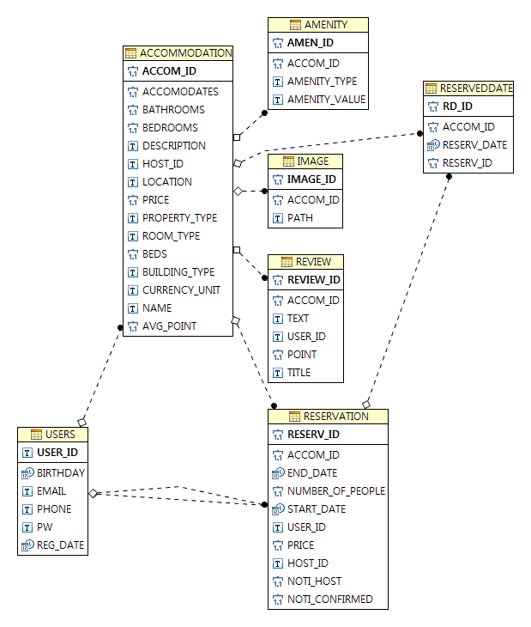
1. Yesterday’s Task
Result

Slide 9
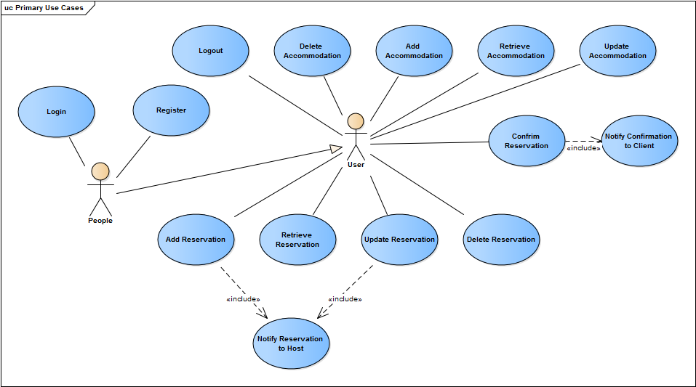
1. Yesterday’s Task
Result

Slide 10
1. Yesterday’s Task
Result
VO, DAO 2차 구현 완료
Master에 Pull Request 완료
(Pull request #8)DBModel #4
(Pull request #9)DBModel #5
(Pull request #10)DBModel #6
(Pull request #11)DBModel #7

Slide 11
Yesterday’s Task
Today’s Task
Technical Issue

Slide 12
2. Today’s Task
ToDo
VO, DAO 개선
Controller 구현에 있어 필요한 부분 Feedback & Implementation
SRS 작성
Class Diagram – Method List 최신화

Slide 13
Yesterday’s Task
Today’s Task
Technical Issue

Slide 14
3. Technical Issue
Issue
(None)

Slide 15
END

